Slide 1
Node JS

Slide 2
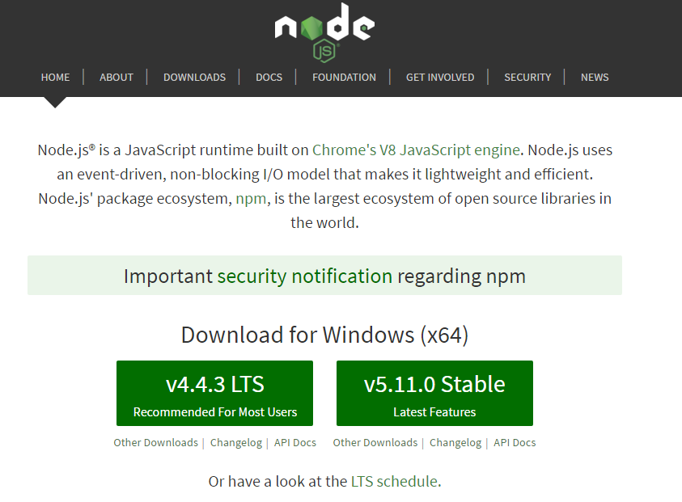
NodeJS
https://nodejs.org/en/
NodeJS – программа, которая ставиться на компьютер и позволяет выполнять код на языке JavaScript прямо на вашем компьютере (с полным доступом к компьютеру, без ограничений браузера, да и без самого браузера). Т.е. NodeJS превращает JavaScript в язык общего назначения, ставит его в один ряд с C#, Java, Ruby, Python и прочими.
Скачиваем и устанавливаем...
2

Slide 3
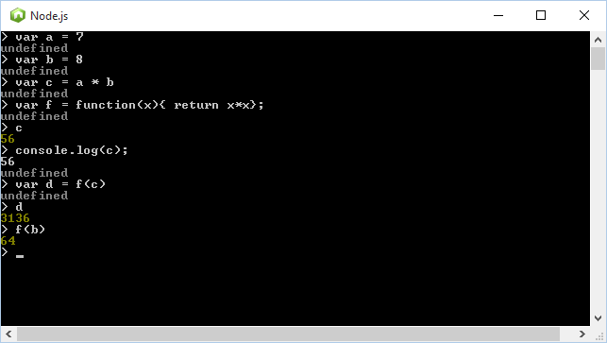
Интерпретатор JavaScript-кода
В состав NodeJS входит программа-интерпретатор, которая разбирает текстовые файлы с кодом и выполняет их.
Позволяет проверить JavaScript код, и сразу получить результат его работы построчно.
3

Slide 4
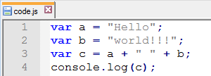

Интерпретатор JavaScript-кода
Создайте файл code.js
Выполните в консоли команду node code.js (вместо code.js может быть путь к любому js-файлу).
Консольная команда node code.js позволяет запустить на выполнение файл с JS-кодом целиком.
4

Slide 5
NodeJS
Node работает на стороне сервера (без песочниц типа браузера), для Node не существует DOM и прочей инфраструктуры браузера, т.е. никаких функций prompt(), alert() не существует.
5

Slide 6
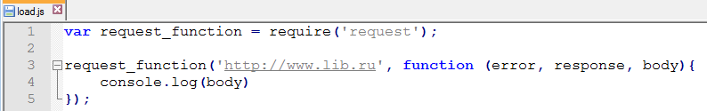
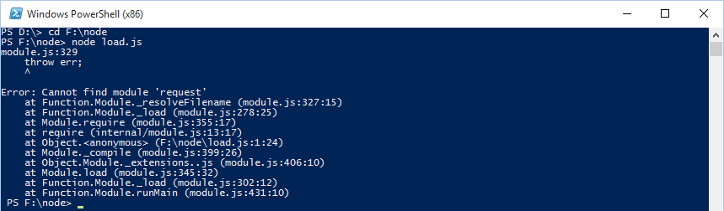
Модули в NodeJS
Запускаем
node load.js
Однако не все модули идут в комплекте с Node….
Однако есть NPM….
6

Slide 7
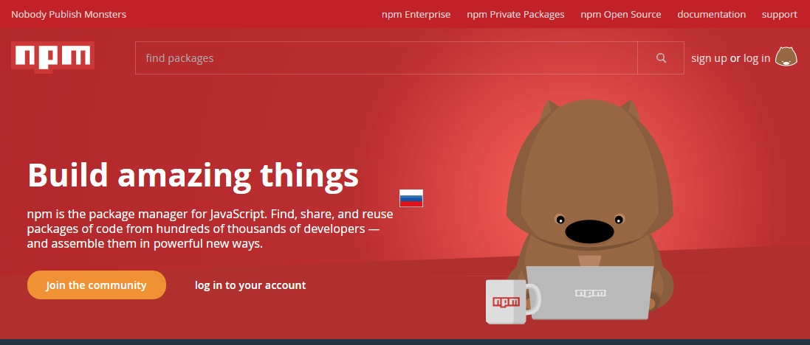
NPM –Node Package Manager
Всемирная библиотека модулей для Node
https://www.npmjs.com/
Однако не все модули идут в комплекте с Node….
Однако есть NPM….
7

Slide 8
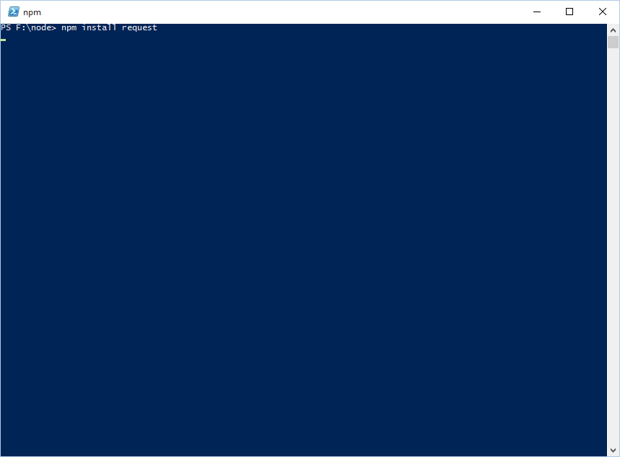
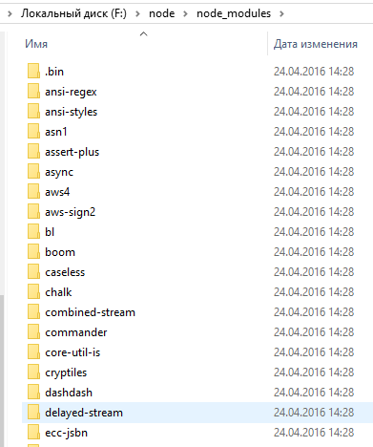
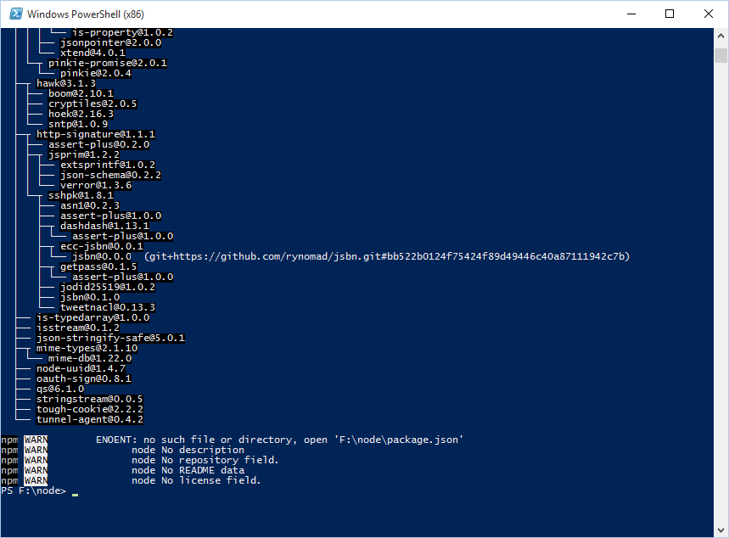
NPM – Node Package Manager
Когда модуля не хватает, то пишем:
npm install имя_модуля
И система управления пакетами установит в текущую папку требуемый модуль и все зависимые модули тоже.
8

Slide 9
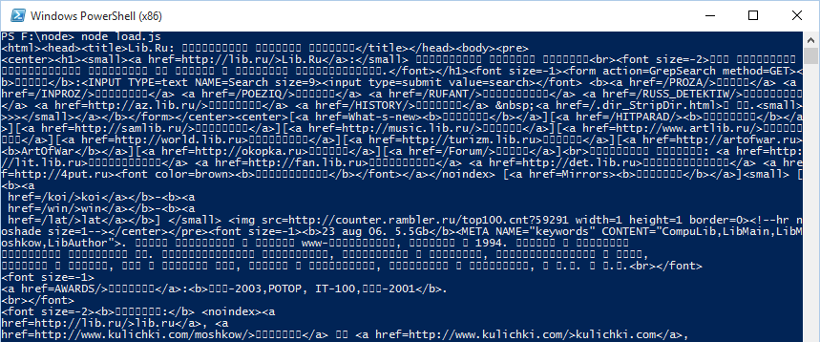
Модули в NodeJS
Запускаем снова
node load.js
Теперь нужный модуль установлен в тот же каталог, в котором у нас лежит файл с кодом, и мы можем запускать скрипт.
9

Slide 10

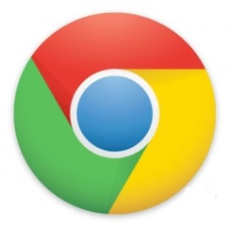

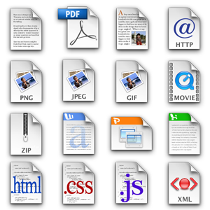
HTTP-сервер (Web-сервер)
HTTP запрос
HTTP ответ
Основная задача веб-сервера ждать запросы от браузера и отправлять браузеру веб-страницу (и сопутствующие файлы) когда браузер их запросит.
Перед отправкой файлов, сервер может их модифицировать, при помощи сценариев написанных на одном из языков программирования, например PHP.
10

Slide 11


NodeJS может быть HTTP-сервером (Web-сервером)
HTTP запрос
HTTP ответ
NodeJS может работать и HTTP-сервером, и заниматься обработкой данных на стороне сервера. И управляется всё это это языком JavaScript.
11

Slide 12
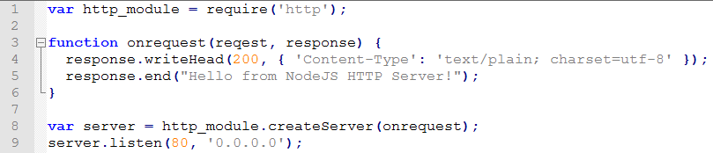
HTTP сервер на базе NodeJS
Сохраняем в code.js и запускаем node code.js
Теперь сервер ждёт запросы от браузеров на все ip-адреса которые присвоены нашему компьютеру.
12

Slide 13
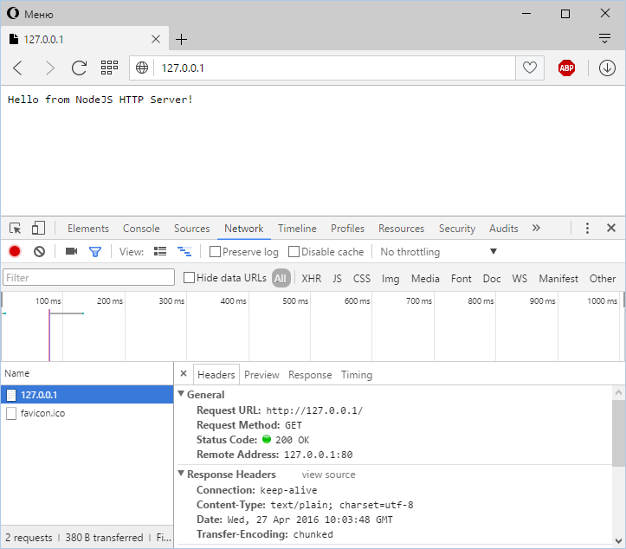
HTTP сервер
Если компьютер входит в сеть, то вы можете обратится к запущенному серверу с других компьютеров.
13

Slide 14
Дополнительные возможности разработки
На Node JS можно разрабатывать программы на языке Typescript, хотя Node JS умеет выполнять только js файлы - их можно получить компилированием Typescript в Javascript

Slide 15
Что такое Typescript
TypeScript — это язык программирования, в котором исправлены многие недостатки JavaScript. Код на TypeScript выглядит почти так же, как и код на JS, и, если у вас есть опыт javascript-разработки, изучить TypeScript достаточно просто. Особенно учитывая, что вы можете писать JS-код прямо в TS-скриптах.
Код на TypeScript компилируется в JS и подходит для разработки любых проектов под любые браузеры, а также под Node JS.
TypeScript — проект с открытым исходным кодом, поэтому он очень быстро развивается. Многое, что появляется в TS, позже переходит и в JavaScript: например, let и const, стрелочные функции и так далее.

Slide 16
Основные возможности
•Поддержка стандартов JS
•Поддержка статической типизации, проверка соответствия типов на этапе компиляции
•Можно описать сигнатуру метода и типы переменных
•Наследование через интерфейсы, классы
•Поддержка модулей, классов, интерфейсов
•Инкапсуляция (с помощью модулей, классов)

Slide 17
Пример программы NodeJS на Typescript
Чтобы создать приложение NodeJS на языке Typescript нужно:
Создать файл исходного кода *.ts
Скомпилировать *.ts файл в *.js
Запустить js файл обычным для NodeJS способом

Slide 18
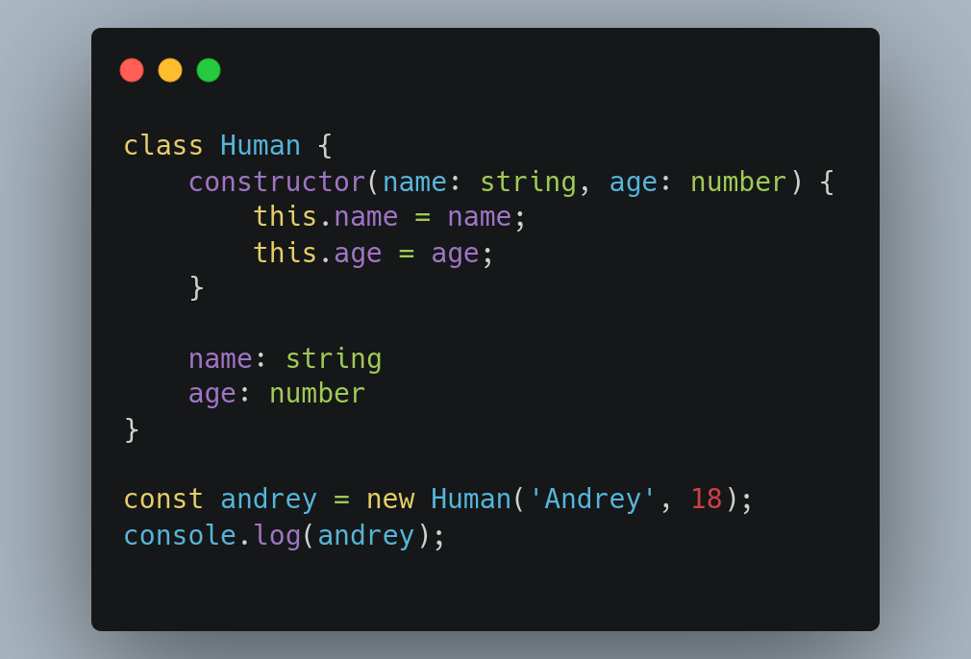
Простейшая программа на Typescript: app.ts

Slide 19
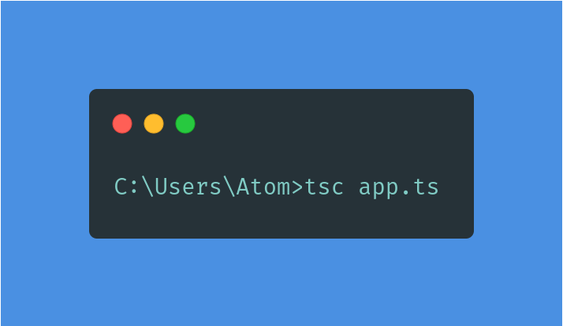
Комиляция Typescript в Javascript

Slide 20
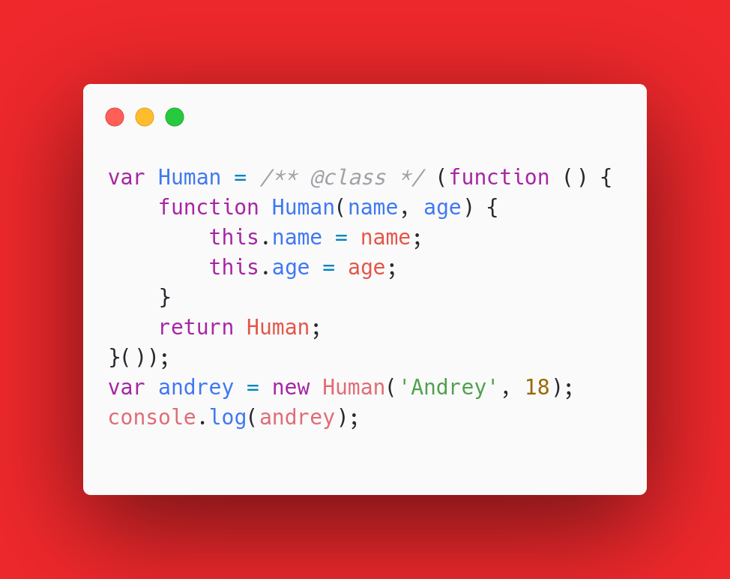
Скомпилированный js файл

Slide 21
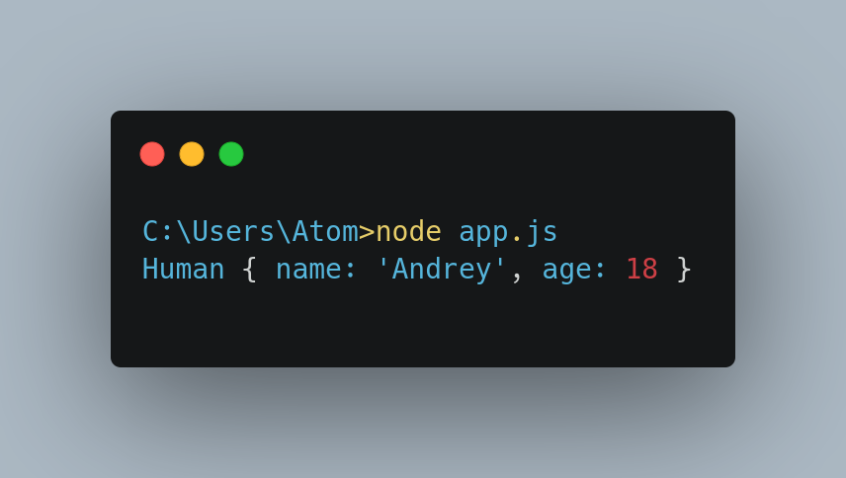
Результат запуска программы

